Slide 1
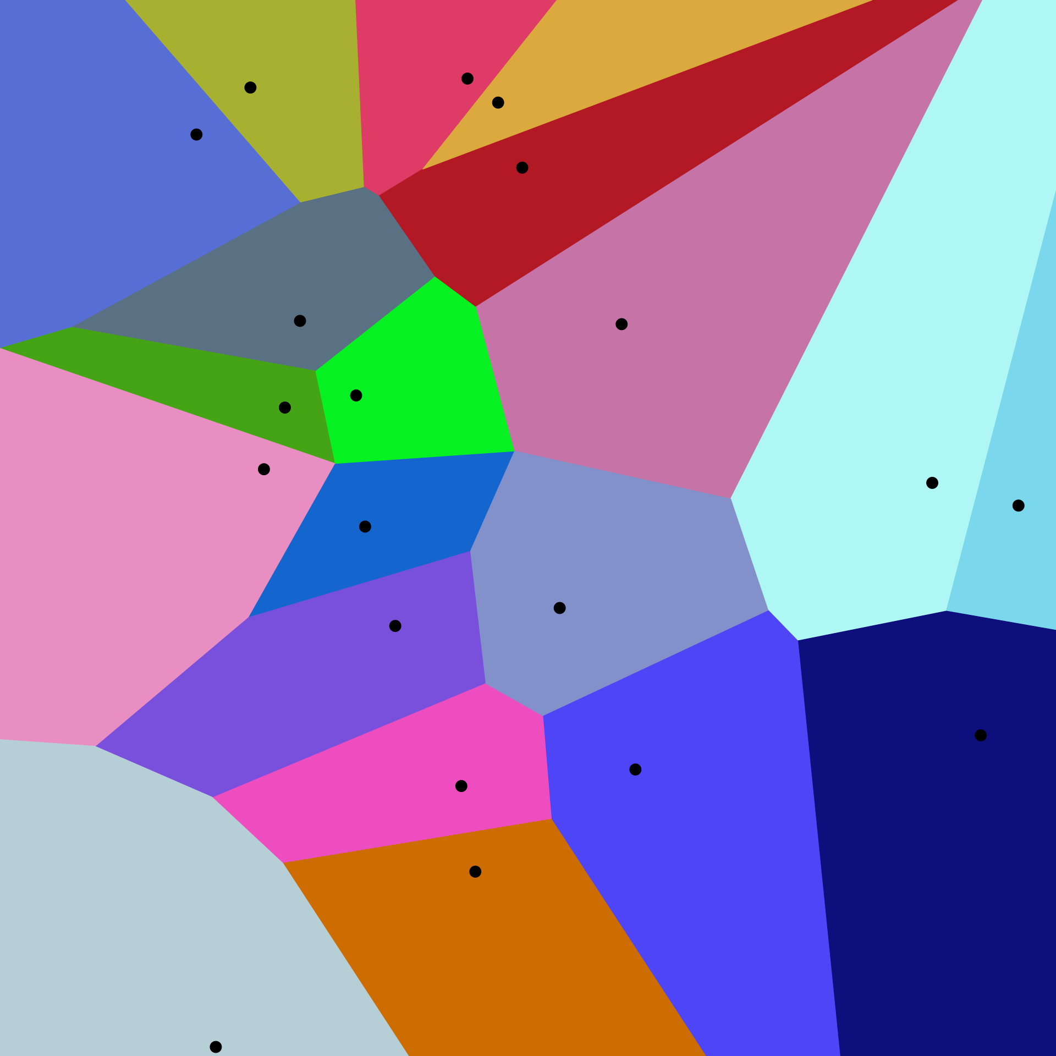
Voronoi I

Slide 2
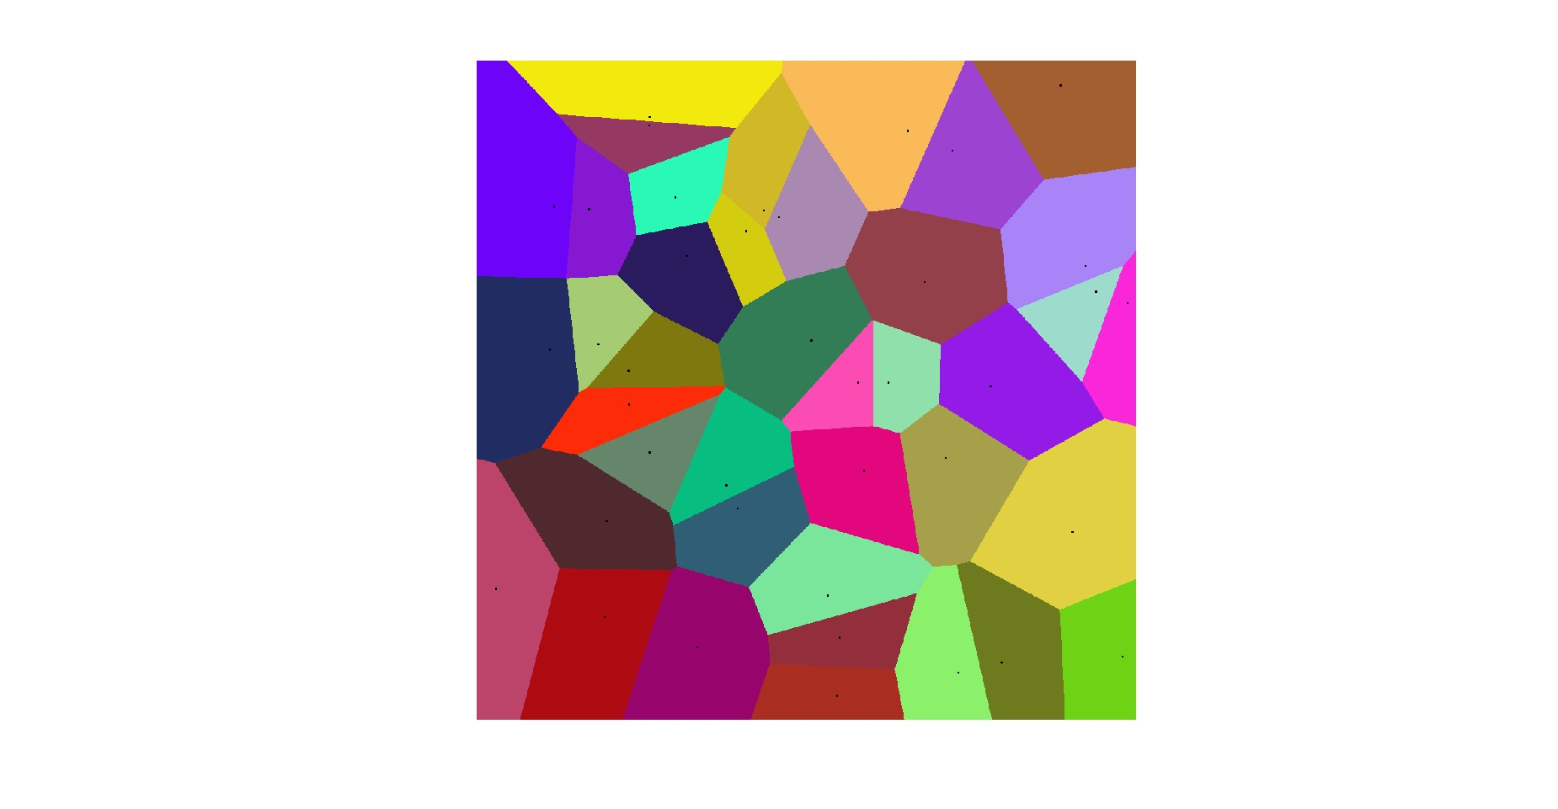
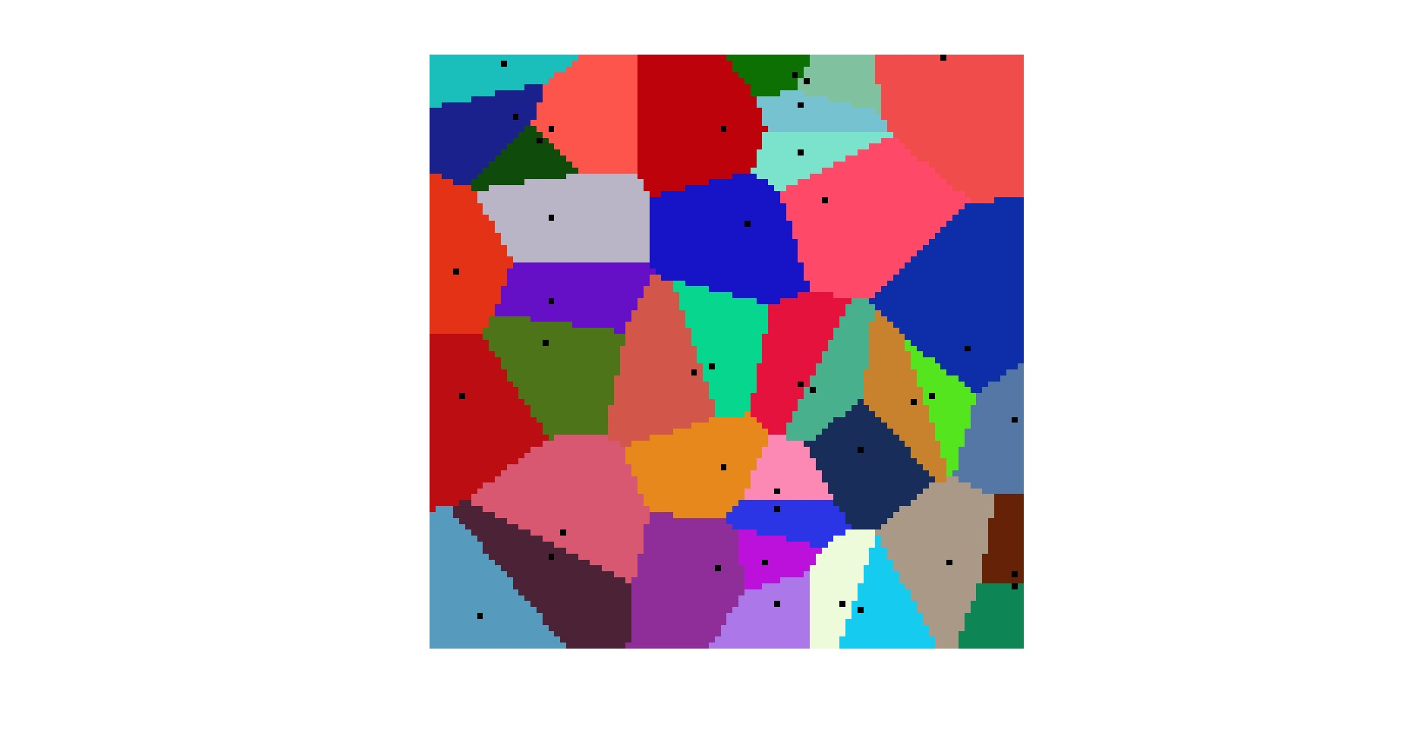

Slide 3
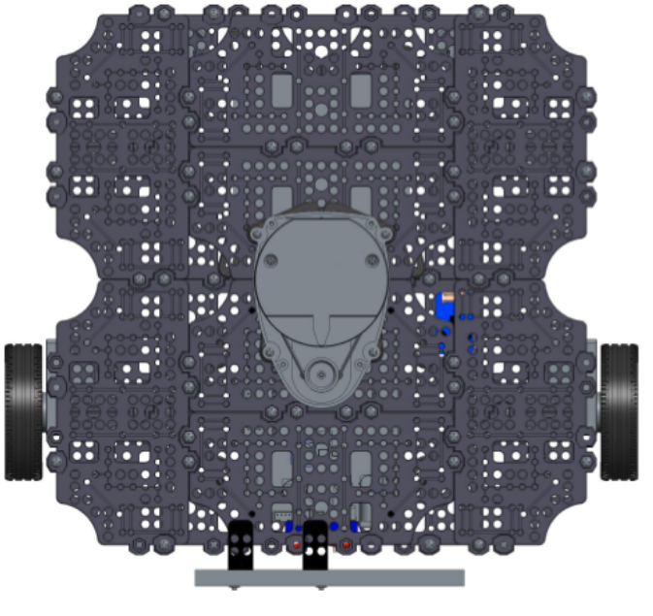
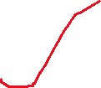

Slide 4
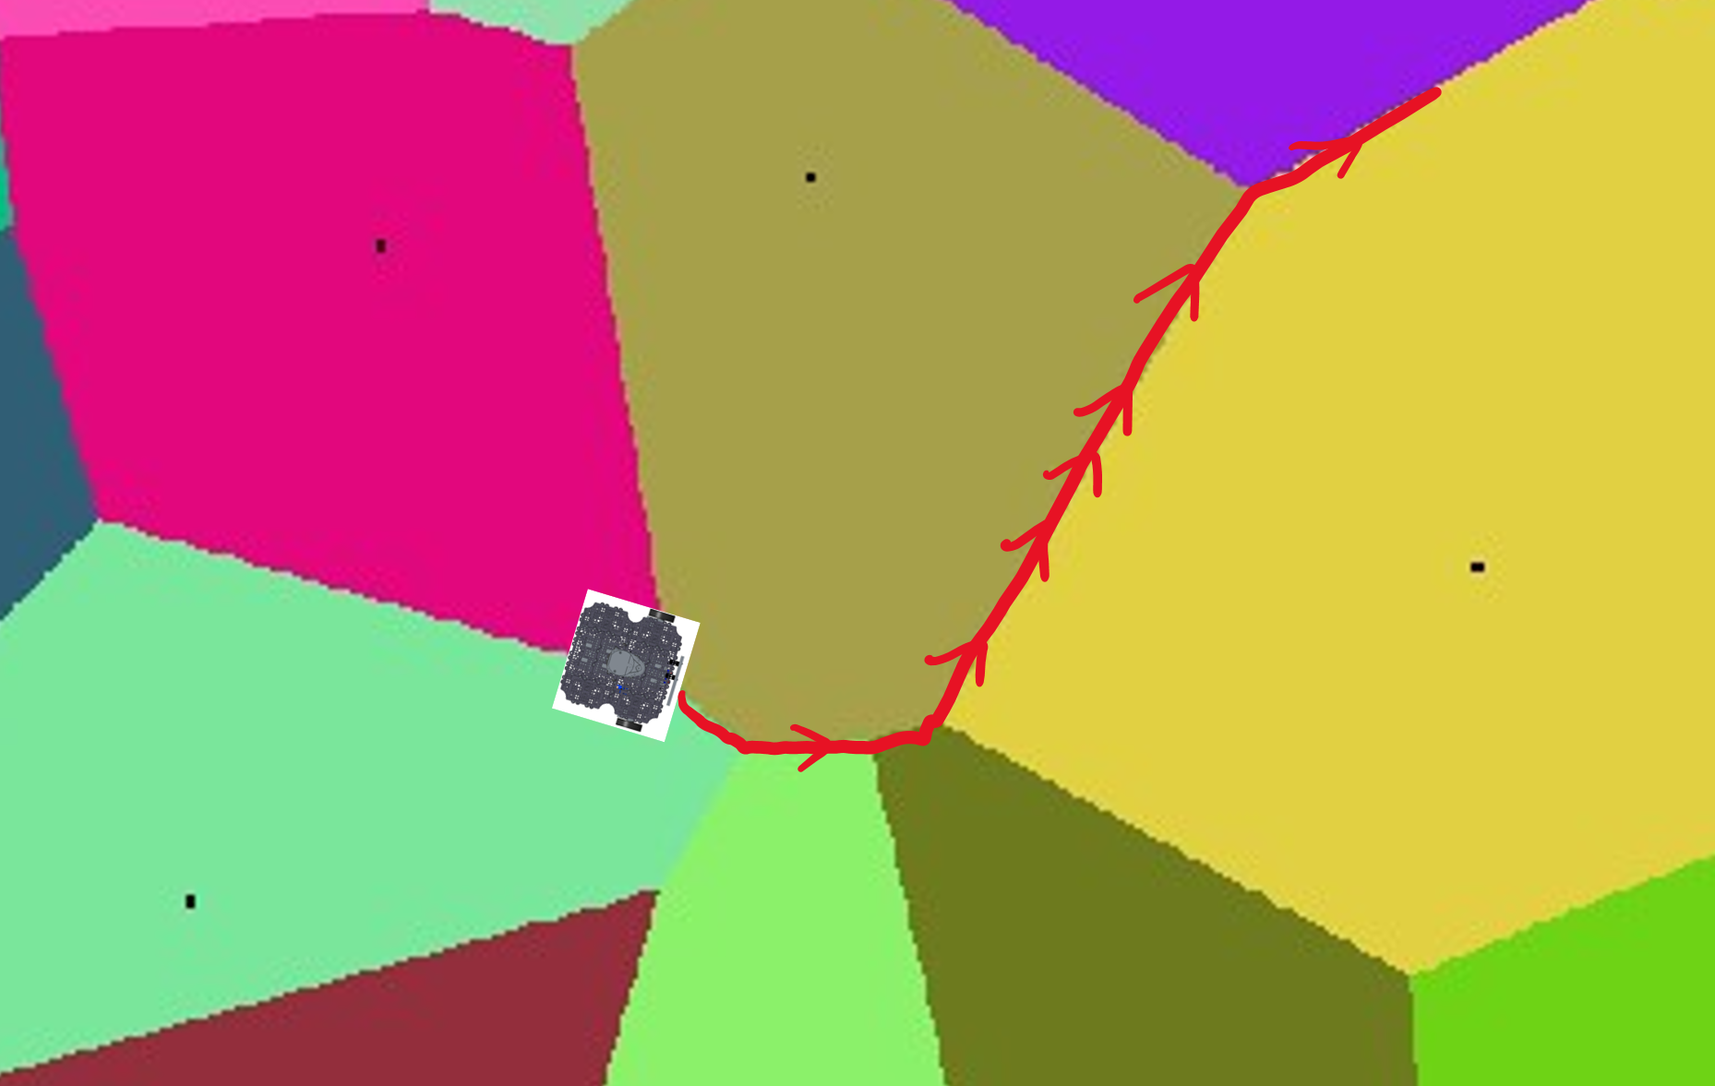

Slide 6
Voronoi III

Slide 7
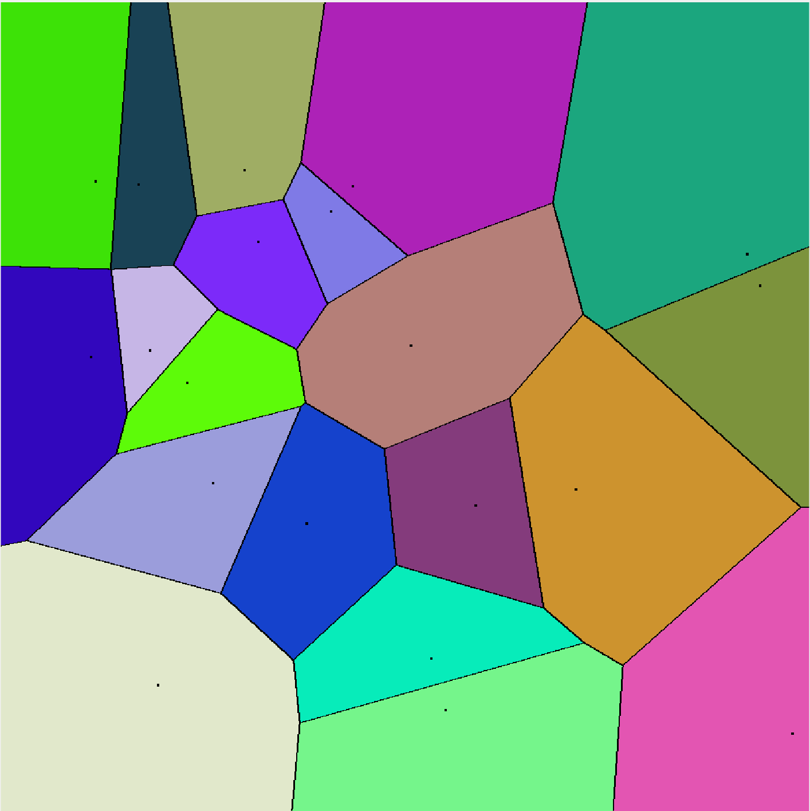

Slide 8
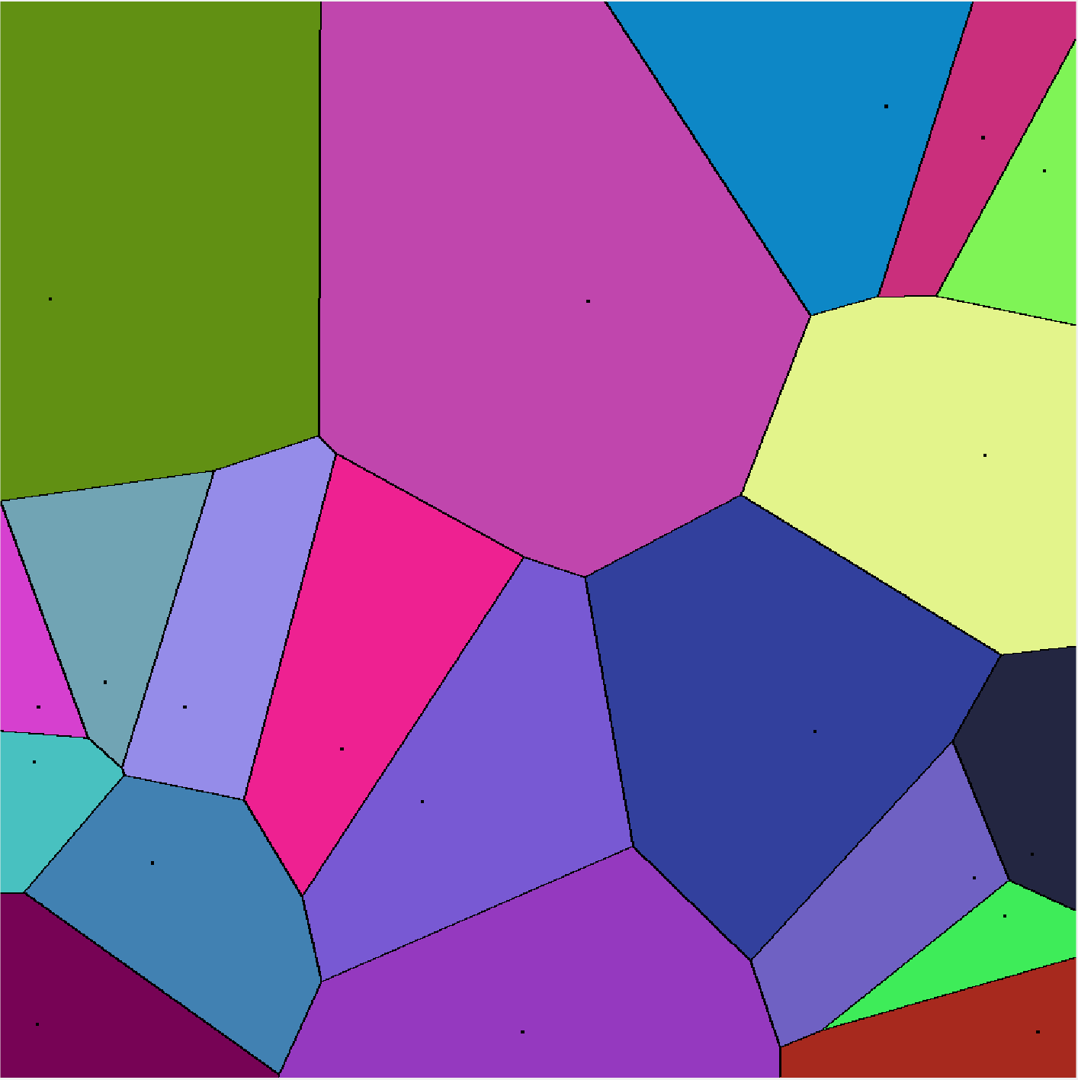
1. Demo 描述

Slide 9
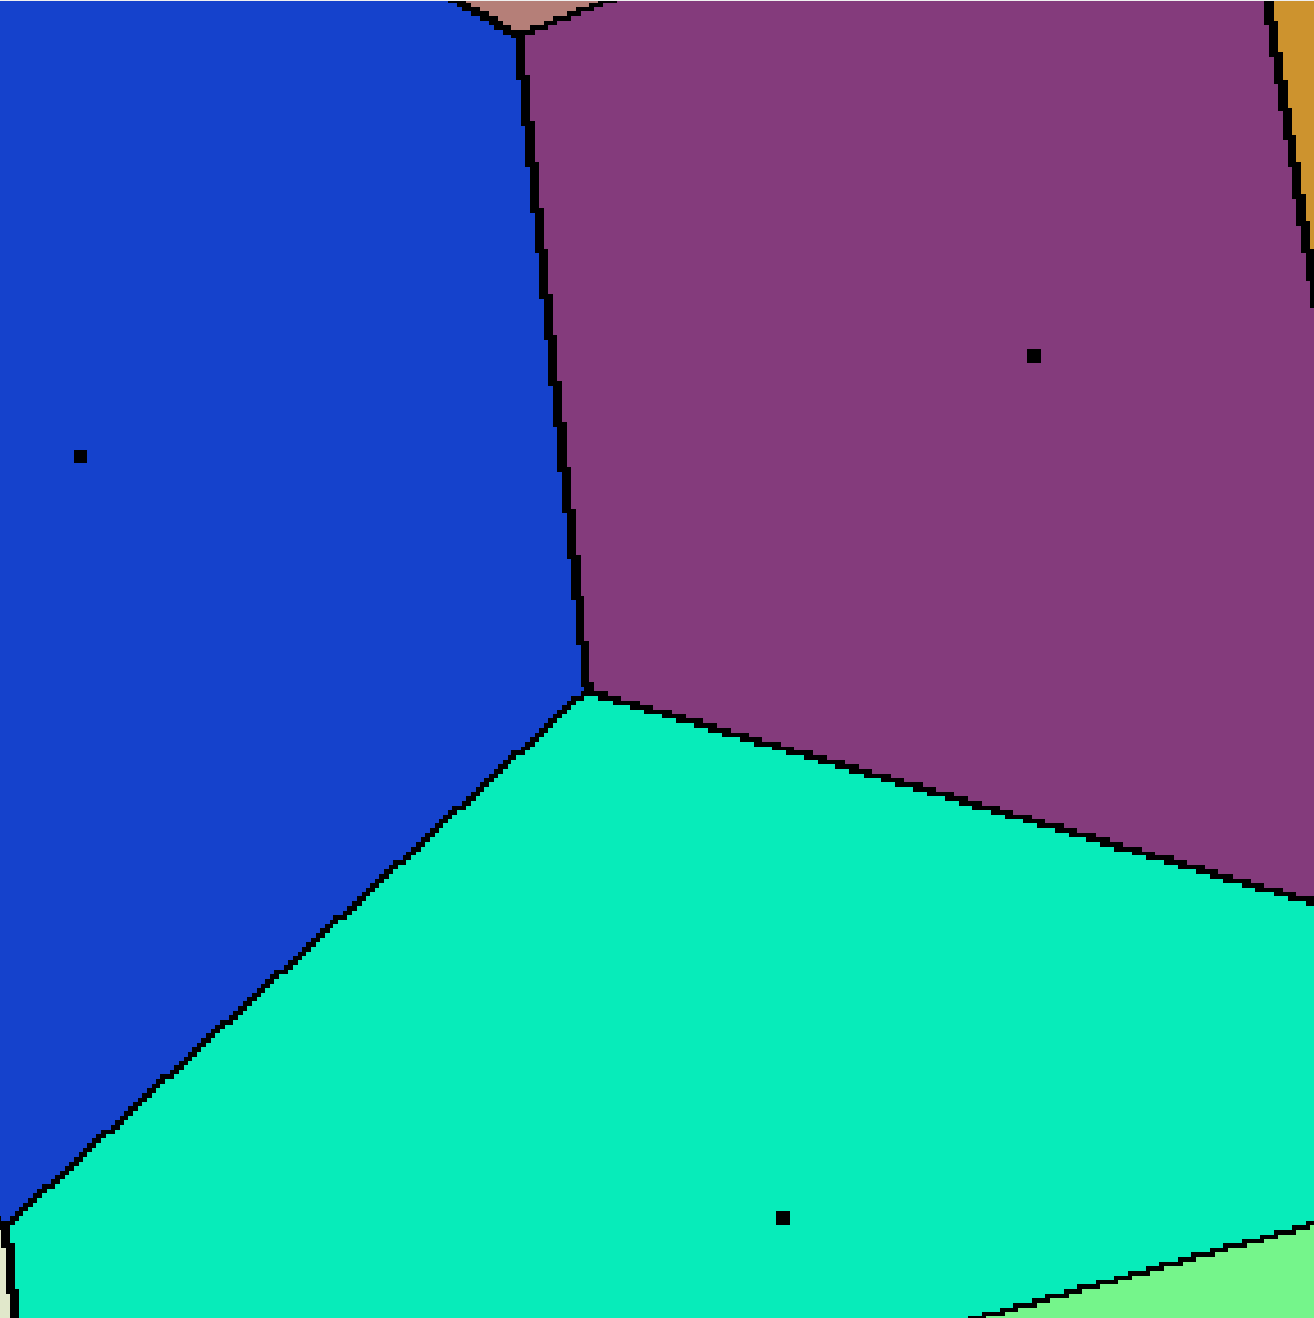
1. Demo 描述

Slide 10
2. 算法思路
核心思路：
A
B
C
D
x
E
根据center value x 和周围8个格子内的信息，判断x是否位于两个Voronoi region的交界处，从而判断center处的栅格是否为Voronoi edge中的一个点
F
G
H
判断方法：分类讨论
1
1
1
Case 1.
center 是一个seed，则center处的栅格不是Voronoi edge中的点
1
1
1
1
1
1
1
1
Case 2.
center 不是一个seed，而且其标记和周围8个格子内的标记完全相同，则center处的栅格不是Voronoi edge中的点
1
1
1
1
1
1

Slide 11
2. 算法思路
2
2
1
Case 3.
center 不是一个seed，而且周围存在标记不同的栅格，且此异标栅格非seed，非边界，则center处栅格位于两个Voronoi region的边缘，是Voronoi edge上的一个点
说明：
“异标栅格非边界”的判断条件可以取消，但这会使得边界变粗
1
1
1
1
1
1
标记为边界
2
2
1
1
e
1
1
1
1

Slide 12
2. 算法思路
Case 4.
center 不是一个seed，而且在栅格地图的边缘，则有两种处理方式：
方式1：直接将center 标记为边界，这样会使栅格地图的四周被标记为Voronoi edge
方式2：给空白的位置填充center栅格处的标记，然后回到case 3
1
1
1
1
1
1
1
1
1
1
1
1
1
1
1
1
1

Slide 13
2. 算法思路
示例：
此时center是seed，则不是edge点
1
1
1
1
2
2
2
1
1
1
1
2
2
2
1
1
1
1
2
2
2
2
1
1
1
1
2
2
2
2
3
3
3
3
3
2
2
2
3
3
3
3
3
3
2
2
3
3
3
3
3
3
2
3
3
3
3
3
3
3
3

Slide 14
2. 算法思路
1
1
1
示例：
此时center非seed，填充边界之后，周围不存在非seed，非边界的异标栅格，则center不是edge点
1
1
1
1
2
2
2
1
1
1
1
2
2
2
1
1
1
1
2
2
2
2
1
1
1
1
2
2
2
2
3
3
3
3
3
2
2
2
3
3
3
3
3
3
2
2
3
3
3
3
3
3
2
3
3
3
3
3
3
3
3

Slide 15
2. 算法思路
1
1
1
示例：
此时center非seed，填充边界之后，发现周围存在异标，非边界，非seed栅格2，则将栅格标记为edge点
1
1
1
1
2
2
2
1
1
1
1
2
2
2
1
1
1
1
2
2
2
2
1
1
1
1
2
2
2
2
3
3
3
3
3
2
2
2
3
3
3
3
3
3
2
2
3
3
3
3
3
3
2
1
1
1
3
3
3
3
3
3
3
3
1
1
1
1
1
2

Slide 16
2. 算法思路
1
1
1
示例：
此时center非seed，填充边界之后，发现周围存在异标，非边界，非seed栅格2，则将栅格标记为edge点
1
1
1
1
2
2
2
1
1
1
1
2
2
2
1
1
1
1
2
2
2
2
1
1
1
1
2
2
2
2
3
3
3
3
3
2
2
2
3
3
3
3
3
3
2
2
3
3
3
3
3
3
2
1
1
1
3
3
3
3
3
3
3
3
1
1
2
1
2
2

Slide 17
2. 算法思路
2
2
2
示例：
此时center非seed，填充边界之后，发现周围不存在异标，非边界，非seed栅格2，则此栅格不为边界点
1
1
1
1
2
2
2
1
1
1
1
2
2
2
1
1
1
1
2
2
2
2
1
1
1
1
2
2
2
2
3
3
3
3
3
2
2
2
3
3
3
3
3
3
2
2
3
3
3
3
3
3
2
3
3
3
3
3
3
3
3

Slide 18
2. 算法思路
1
1
1
1
2
2
2
1
1
1
1
2
2
2
1
1
1
1
2
2
2
1
1
1
1
2
2
2
1
1
1
1
2
2
2
2
1
1
1
1
2
2
2
2
最终成果
1
1
1
1
2
2
2
2
1
1
1
1
2
2
2
2
3
3
3
3
3
2
2
2
3
3
3
3
3
2
2
2
3
3
3
3
3
3
2
2
3
3
3
3
3
3
2
2
3
3
3
3
3
3
2
3
3
3
3
3
3
2
3
3
3
3
3
3
3
3
3
3
3
3
3
3
3
3

Slide 19
Voronoi IV

Slide 20
1. Demo 描述

Slide 21
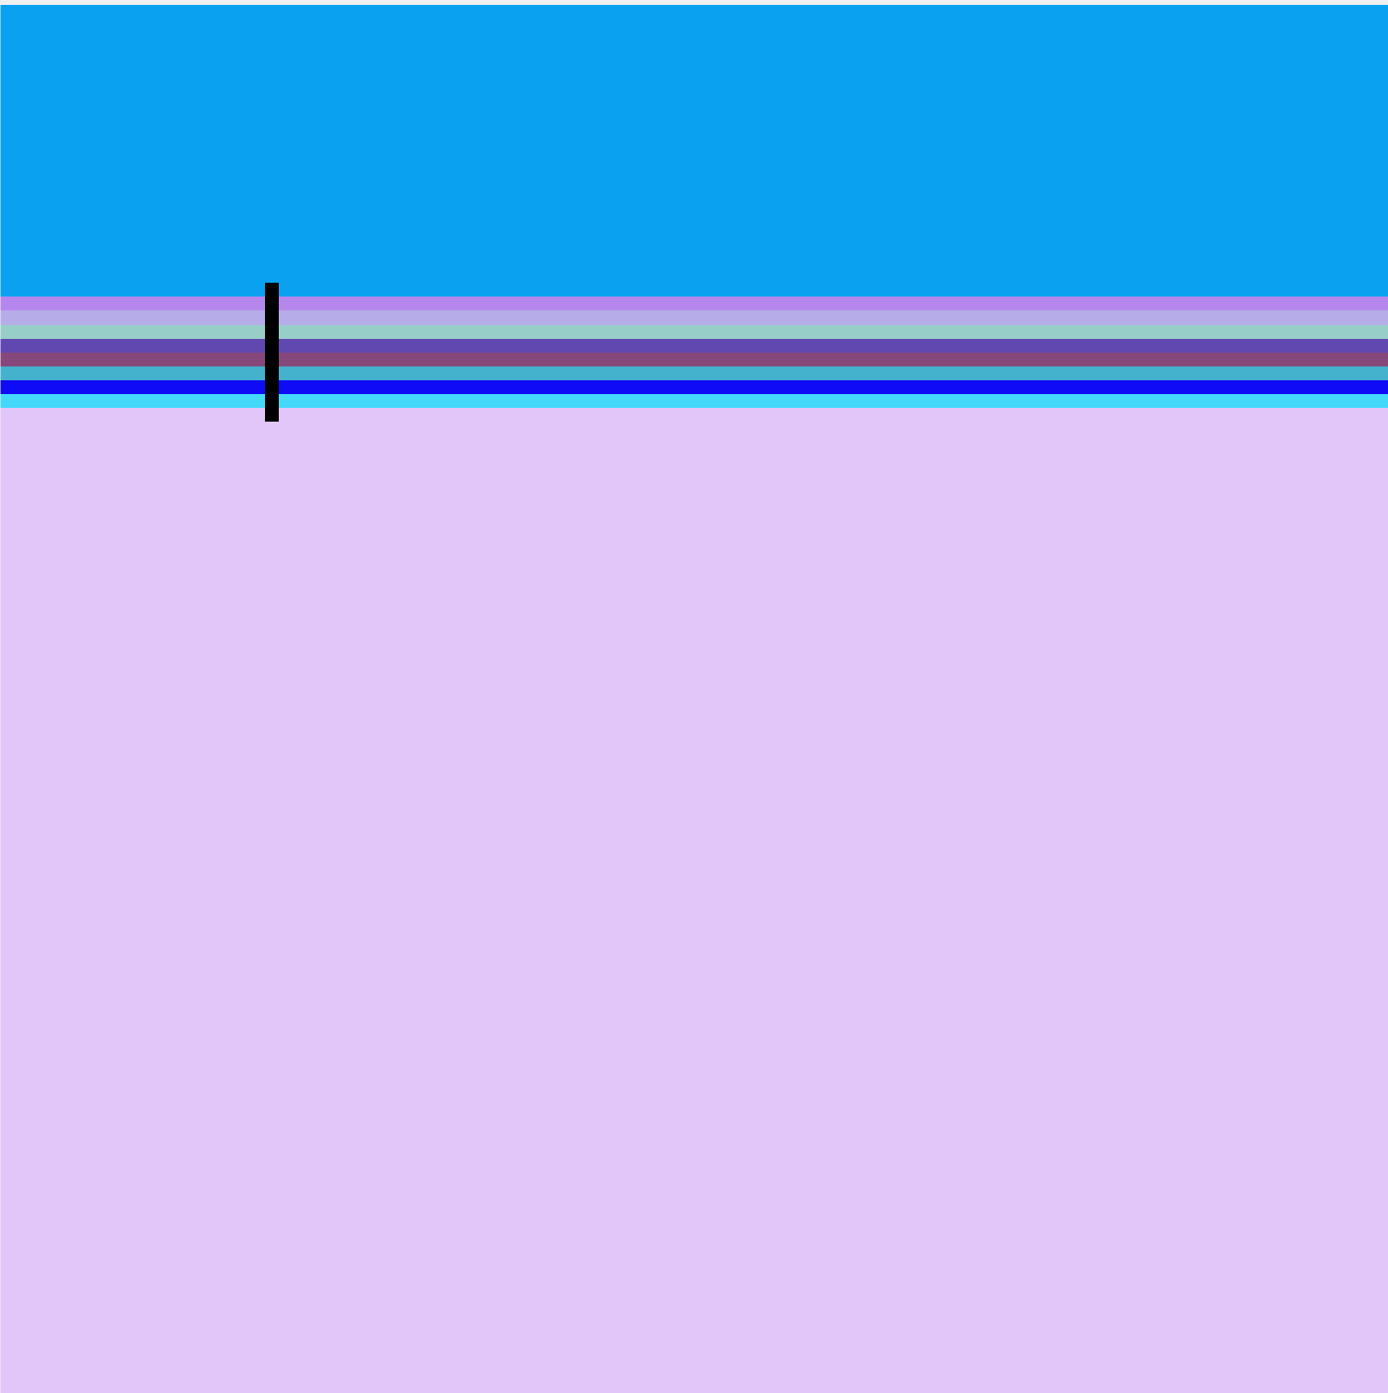
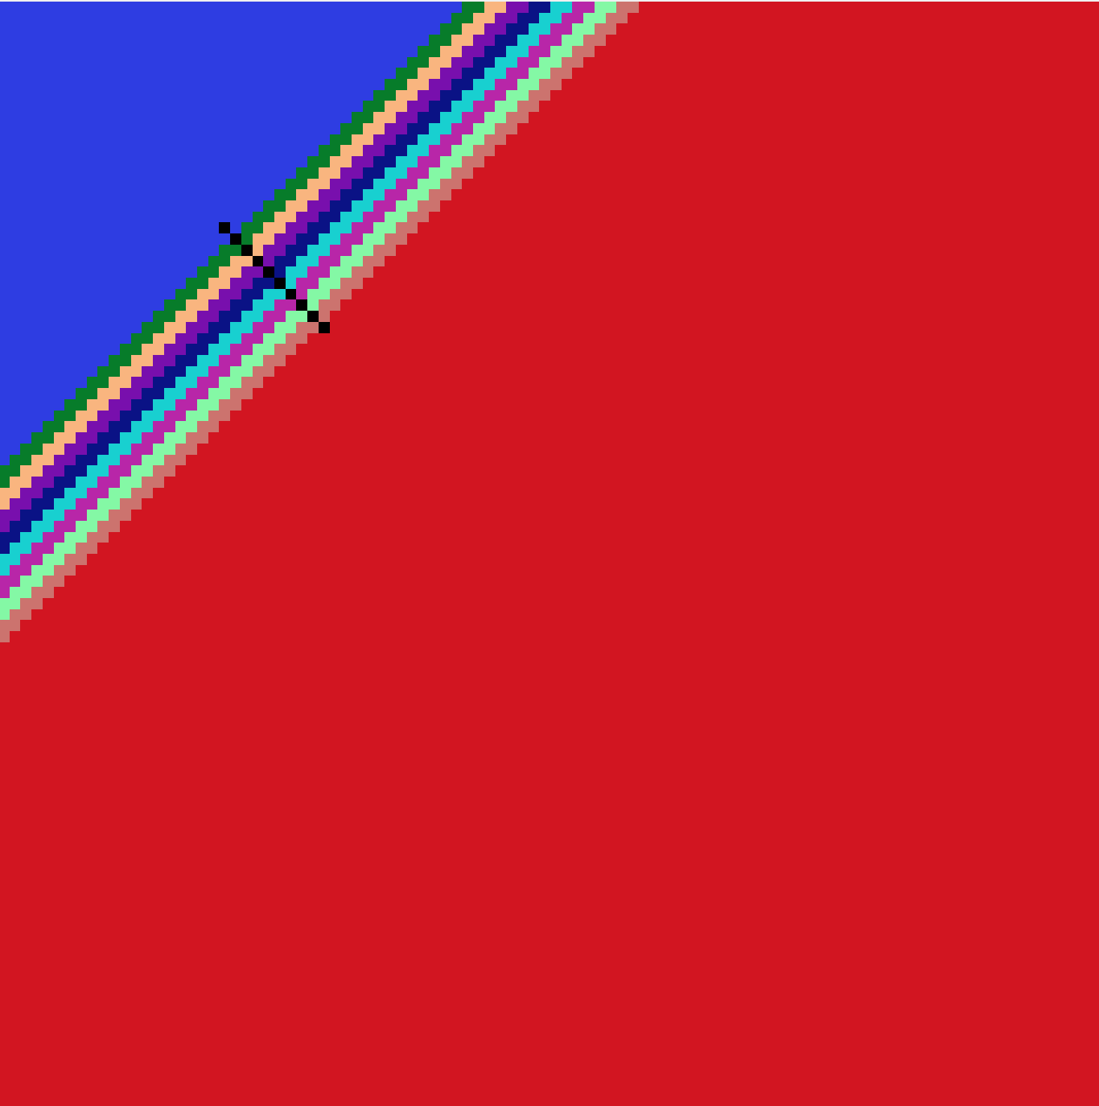

Slide 22
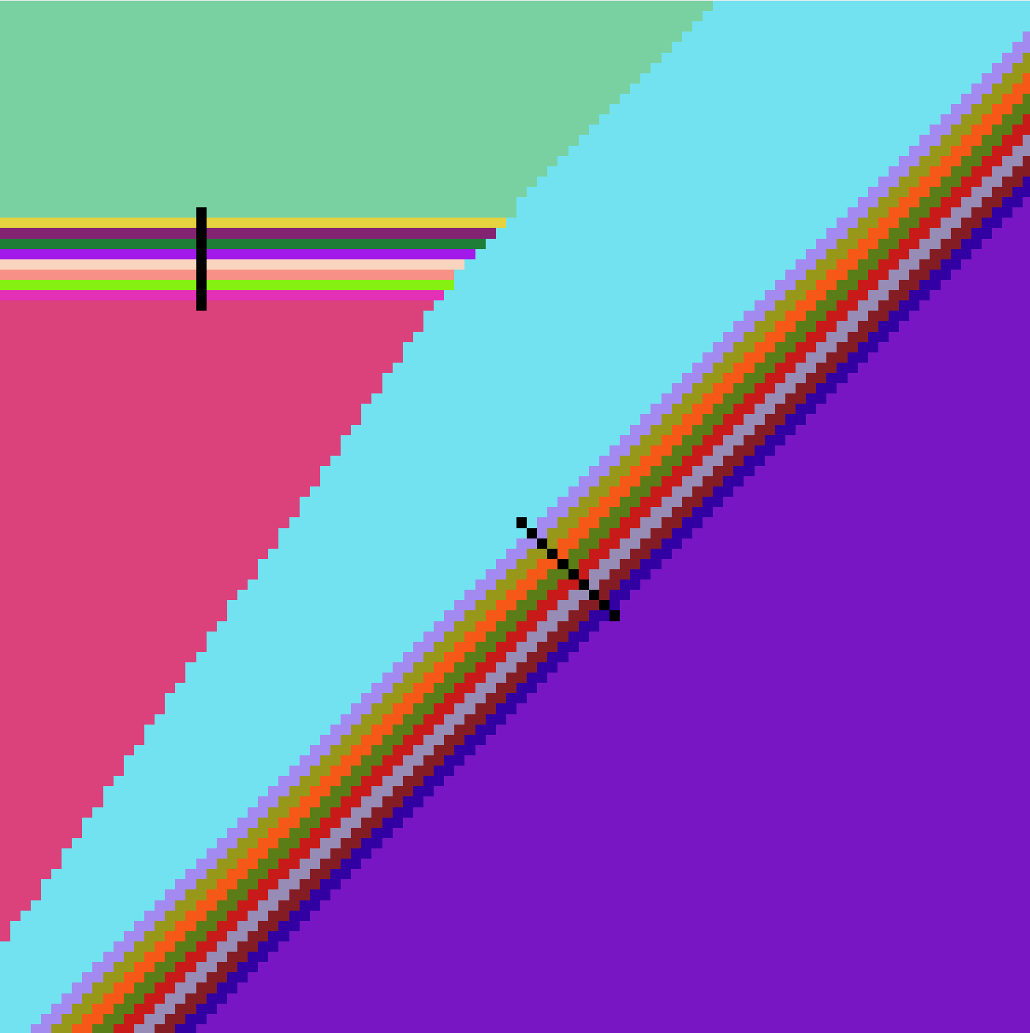
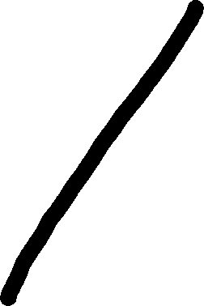
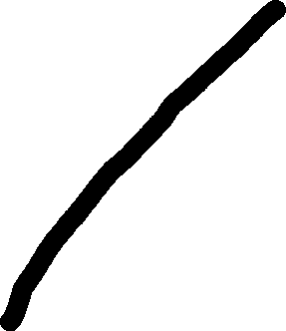

Slide 23
Voronoi V

Slide 24
1. Demo 描述
在前面的demo中，对2d平面进行Voronoi划分的思路是：对平面进行栅格划分，遍历每一个栅格，然后求出每个栅格应该属于哪一个Voronoi region，然后基于此标记好的栅格地图，用九宫格滤波法，确定每一个栅格是否位于Voronoi region的边缘，即Voronoi edge，或者说Voronoi diagram上
这个demo将采取另外一种思路，基于教材的Lemma2，对

Slide 25
Voronoi VI

Slide 26
1. Demo 描述
在

Slide 27
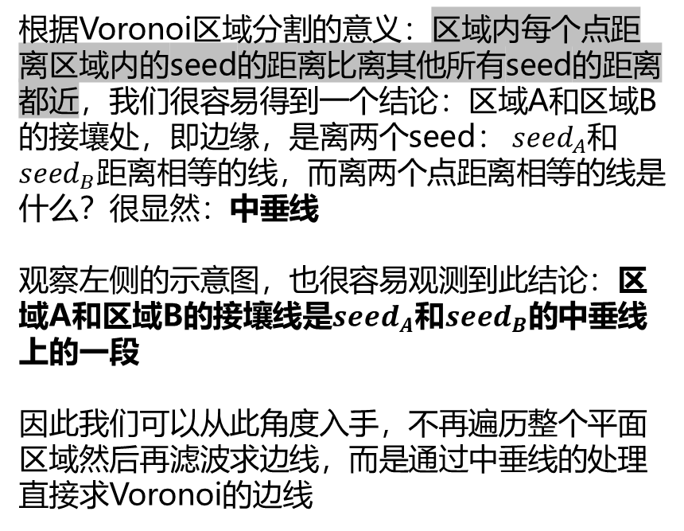
2. 算法思路
根据Voronoi区域分割的意义：区域内每个点距离区域内的seed的距离比离其他所有seed的距离都近，我们很容易得到一个结论：区域A和区域B的接壤处，即边缘，是离两个seed： $seed_{A}$和$seed_{B}$距离相等的线，而离两个点距离相等的线是什么？很显然：中垂线
观察左侧的示意图，也很容易观测到此结论：区域A和区域B的接壤线是$seed_{A}$和$seed_{B}$的中垂线上的一段
因此我们可以从此角度入手，不再遍历整个平面区域然后再滤波求边线，而是通过中垂线的处理直接求Voronoi的边线

Slide 28
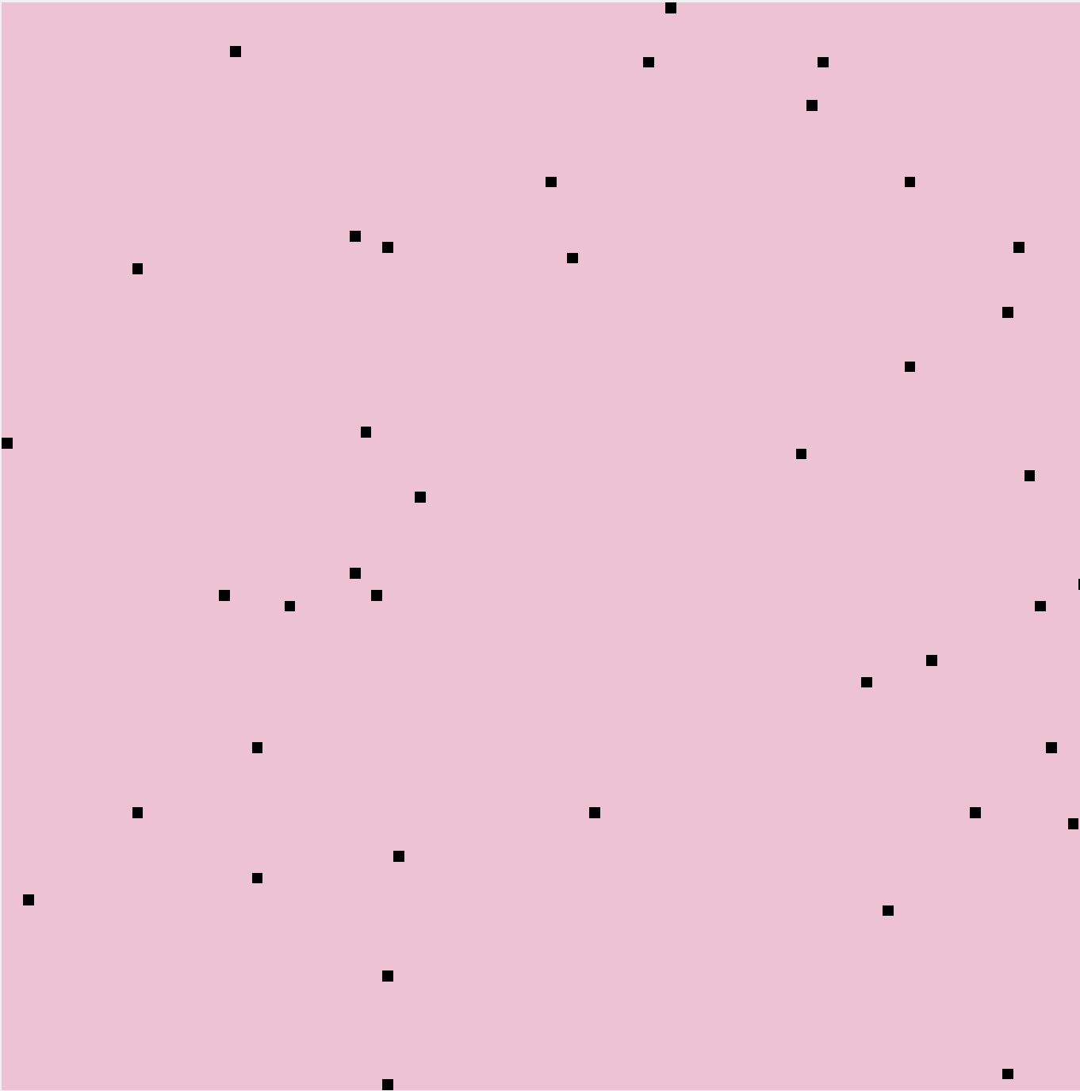

Slide 29
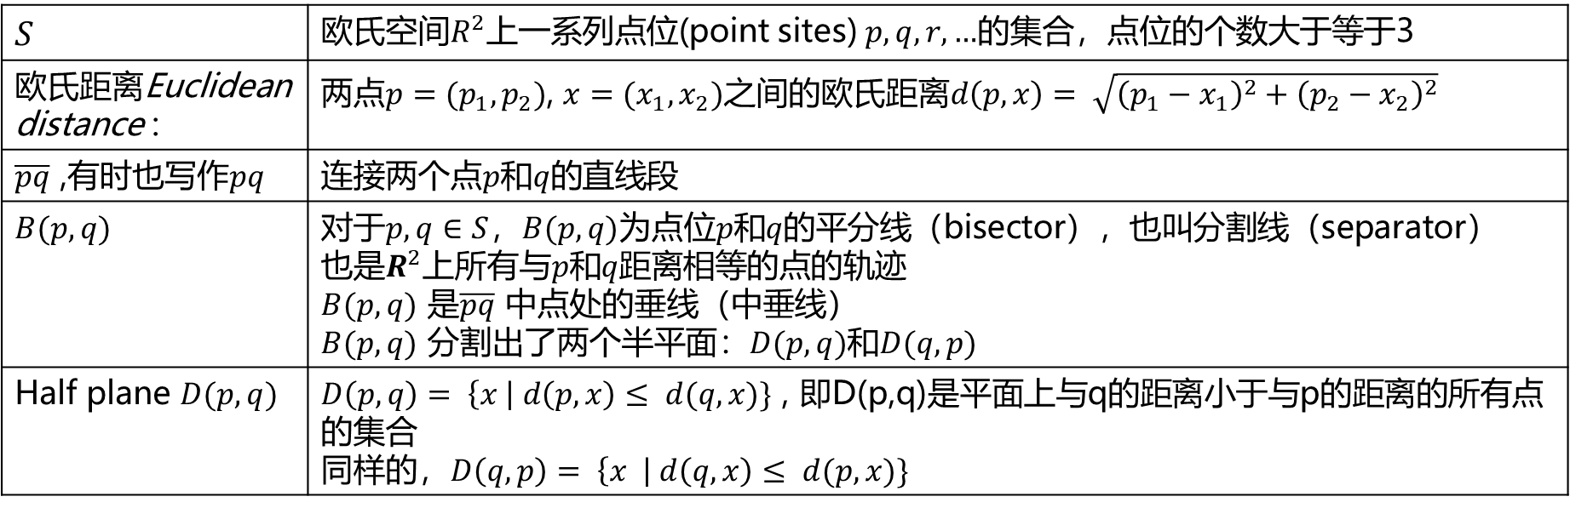
2.1. Voronoi Diagram
Standard notation and explanations:
$S$ | 欧氏空间$R^{2}$上一系列点位(point sites) $p, q, r,…$的集合，点位的个数大于等于3
欧氏距离Euclidean distance : | 两点$p=(p_{1},p_{2})$, $x=(x_{1},x_{2})$之间的欧氏距离$d\left(p,x\right)= \sqrt{{\left(p_{1}−x_{1}\right)}^{2}+{\left(p_{2}−x_{2}\right)}^{2}}$
$\overline{pq}$ ,有时也写作$pq$ | 连接两个点$p$和$q$的直线段
$B(p,q)$ | 对于$p,q∈S$，$B(p,q)$为点位$p$和$q$的平分线（bisector），也叫分割线（separator） 也是$R^{2}$上所有与$p$和$q$距离相等的点的轨迹 $B(p,q)$ 是$\overline{pq}$ 中点处的垂线（中垂线） $B(p,q)$ 分割出了两个半平面：$D(p,q)$和$D(q,p)$
Half plane $D(p,q)$ | $D\left(p,q\right)= \left\{x \right| d\left(p,x\right)≤ d(q,x)\}$ , 即D(p,q)是平面上与q的距离小于与p的距离的所有点的集合 同样的，$D\left(q,p\right)= \left\{x \right| d\left(q,x\right)≤ d(p,x)\}$

Slide 30
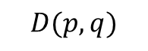
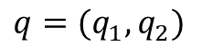
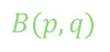
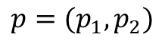
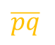
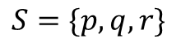
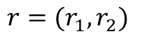
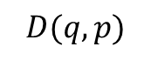
$$D(p,q)$$
$$D(q,p)$$
$$q=(q_{1},q_{2})$$
$$S=\{p,q,r\}$$
$B(p,q)$
$\overline{pq}$
$$p=(p_{1},p_{2})$$
$$r=(r_{1},r_{2})$$

Slide 31
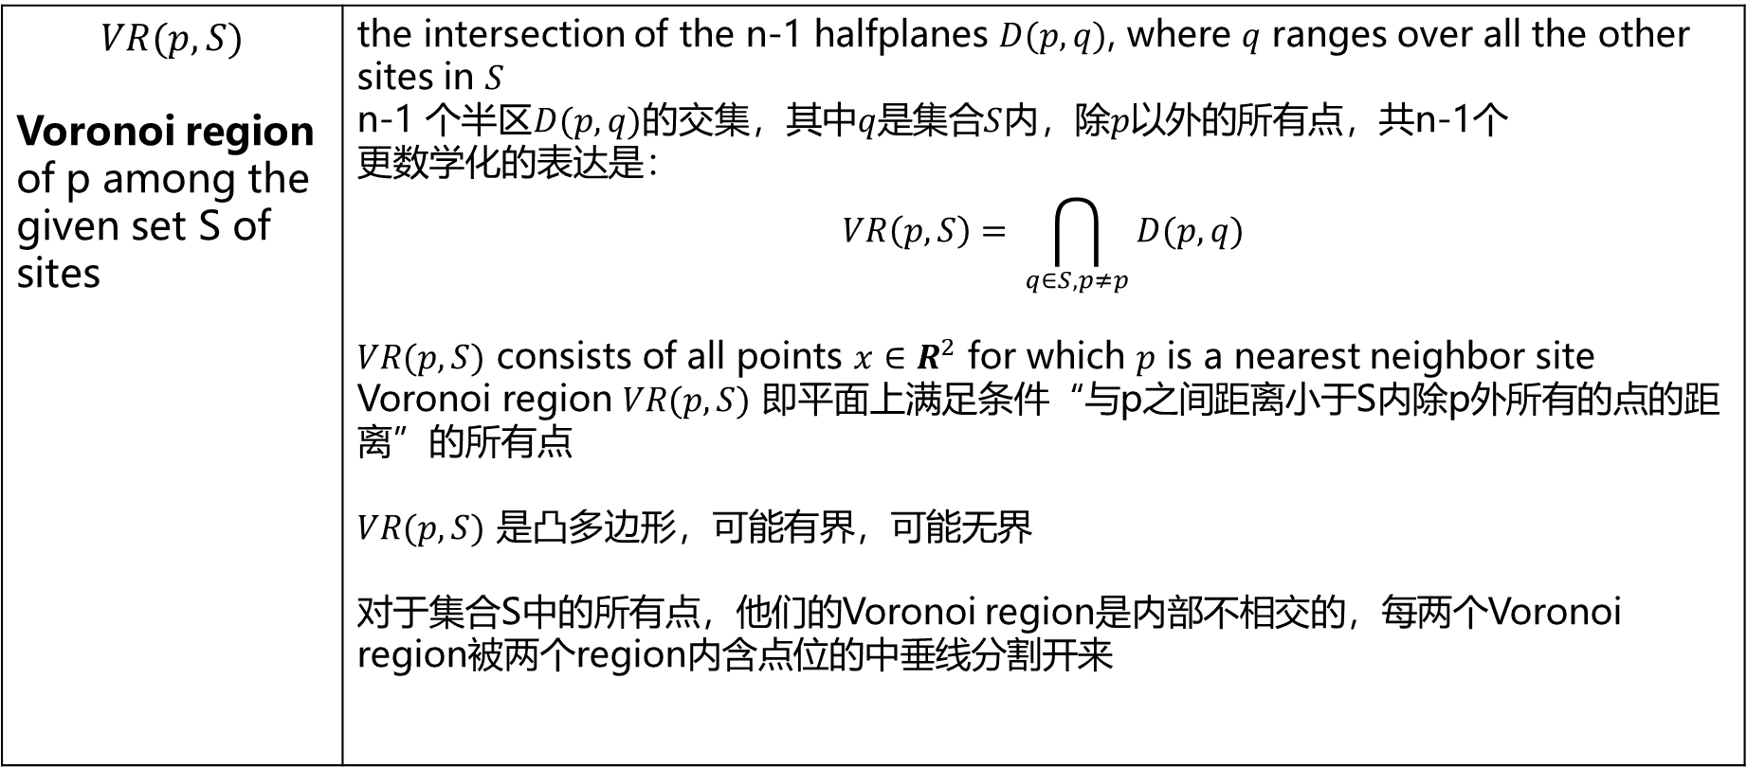
2.1. Voronoi Diagram
Standard notation and explanations:
$$VR(p,S)$$ Voronoi region of p among the given set S of sites | the intersection of the n-1 halfplanes $D(p,q)$, where $q$ ranges over all the other sites in $S$ n-1 个半区$D(p,q)$的交集，其中$q$是集合$S$内，除$p$以外的所有点，共n-1个 更数学化的表达是： $$VR\left(p,S\right)= \bigcap_{q∈S,p≠p}{D(p,q)}$$ $VR(p,S)$ consists of all points $x∈R^{2}$ for which $p$ is a nearest neighbor site Voronoi region $VR(p,S)$ 即平面上满足条件“与p之间距离小于S内除p外所有的点的距离”的所有点 $VR(p,S)$ 是凸多边形，可能有界，可能无界 对于集合S中的所有点，他们的Voronoi region是内部不相交的，每两个Voronoi region被两个region内含点位的中垂线分割开来

Slide 32
$$D(p,q)$$
$$D(q,p)$$
$$q=(q_{1},q_{2})$$
$$S=\{p,q,r\}$$
$B(p,q)$
$$p=(p_{1},p_{2})$$
$$r=(r_{1},r_{2})$$

Slide 33
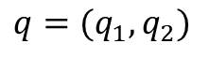
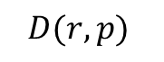
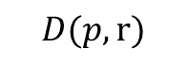
$$D(p,r)$$
$$D(r,p)$$
$$q=(q_{1},q_{2})$$
$$S=\{p,q,r\}$$
$$p=(p_{1},p_{2})$$
$$r=(r_{1},r_{2})$$

Slide 34
$$D(p,r)$$
$$D(p,q)$$
$$q=(q_{1},q_{2})$$
$$S=\{p,q,r\}$$
$$p=(p_{1},p_{2})$$
$$r=(r_{1},r_{2})$$

Slide 35
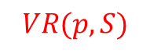
$$VR(p,S)$$
$$q=(q_{1},q_{2})$$
$$S=\{p,q,r\}$$
$$p=(p_{1},p_{2})$$
$$r=(r_{1},r_{2})$$

Slide 36
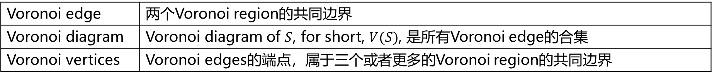
2.1. Voronoi Diagram
Standard notation and explanations:
Voronoi edge | 两个Voronoi region的共同边界
Voronoi diagram | Voronoi diagram of $S$, for short, $V(S)$, 是所有Voronoi edge的合集
Voronoi vertices | Voronoi edges的端点，属于三个或者更多的Voronoi region的共同边界
很明显，VR(p,S) 和VR(q,S)的交接线是Voronoi diagram的子集，也是B(p,q)的子集

Slide 37
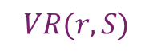

Voronoi edge
$$VR(q,S)$$
$$VR(p,S)$$
$$VR(r,S)$$
$$q=(q_{1},q_{2})$$
$$p=(p_{1},p_{2})$$
$$r=(r_{1},r_{2})$$
Voronoi vertices
Voronoi diagram

Slide 38
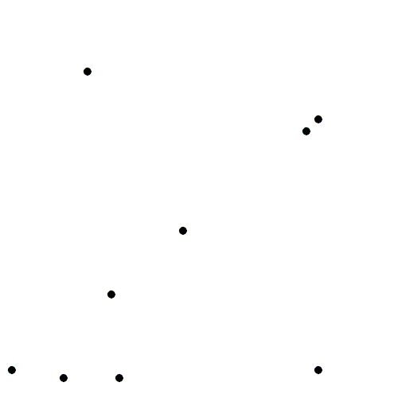
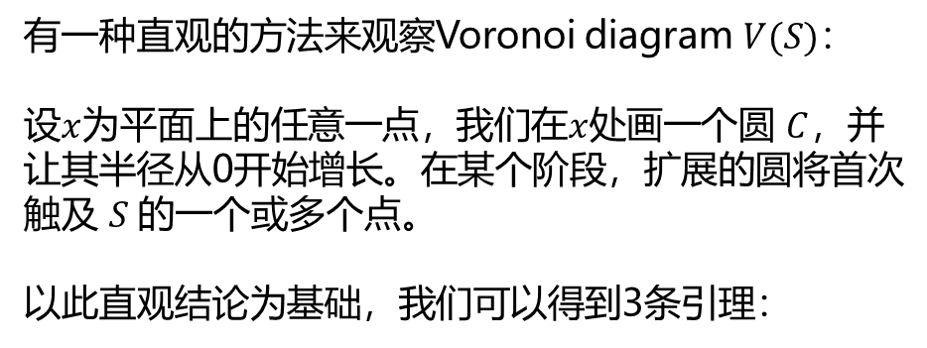
2.1. Voronoi Diagram
有一种直观的方法来观察Voronoi diagram $V(S)$：
设$x$为平面上的任意一点，我们在$x$处画一个圆 $C$，并让其半径从0开始增长。在某个阶段，扩展的圆将首次触及 $S$的一个或多个点。
以此直观结论为基础，我们可以得到3条引理：

Slide 39
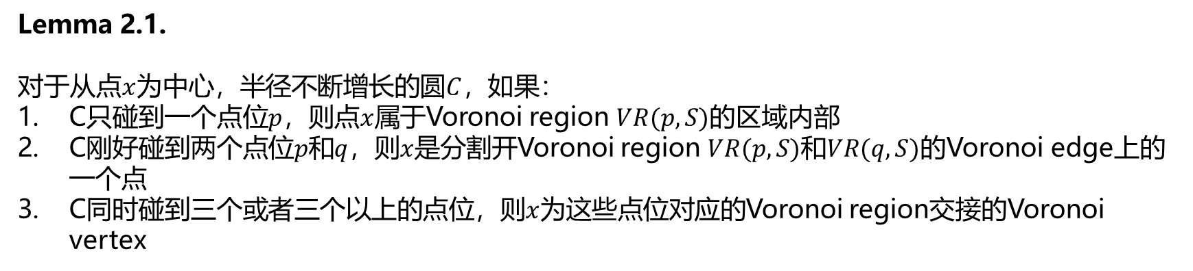
2.1. Voronoi Diagram
Lemma 2.1.
对于从点$x$为中心，半径不断增长的圆$C$，如果：
C只碰到一个点位$p$，则点$x$属于Voronoi region $VR(p,S)$的区域内部
C刚好碰到两个点位$p$和$q$，则$x$是分割开Voronoi region $VR(p,S)$和$VR(q,S)$的Voronoi edge上的一个点
C同时碰到三个或者三个以上的点位，则$x$为这些点位对应的Voronoi region交接的Voronoi vertex

Slide 40
2.1. Voronoi Diagram
Lemma 2.1.
图示

Slide 41
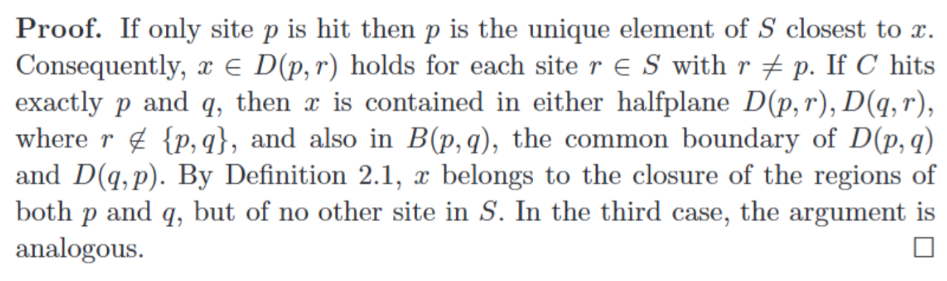
2.1. Voronoi Diagram
Lemma 2.1.
证明

Slide 42
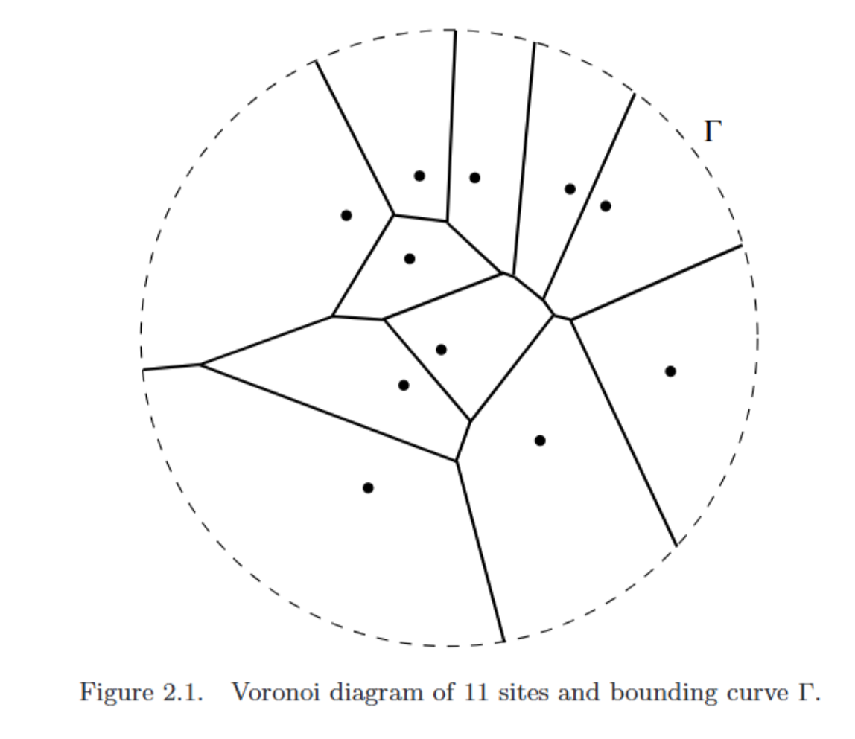
2.1. Voronoi Diagram
Lemma 2.1.
意义：
引理2.1表明：
Voronoi diagram形成了平面的一个分解（或划分）；参见Figure 2.1.：
Voronoi regions 互相不重叠，对于每个点 x，至少有一个最近的点位属于 S 集合，这意味着 x 被这个region覆盖。

Slide 43
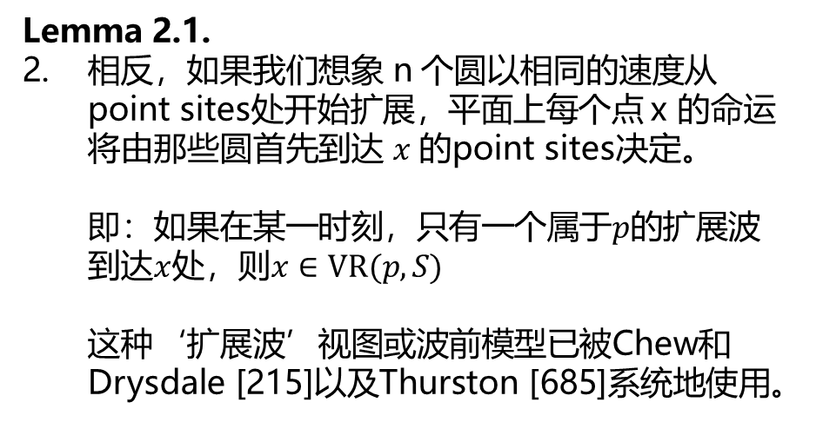
2.1. Voronoi Diagram
Lemma 2.1.
相反，如果我们想象 n 个圆以相同的速度从point sites处开始扩展，平面上每个点 x 的命运将由那些圆首先到达 $x$ 的point sites决定。
即：如果在某一时刻，只有一个属于$p$的扩展波到达$x$处，则$x∈VR(p,S)$
这种‘扩展波’视图或波前模型已被Chew和Drysdale [215]以及Thurston [685]系统地使用。

Slide 44
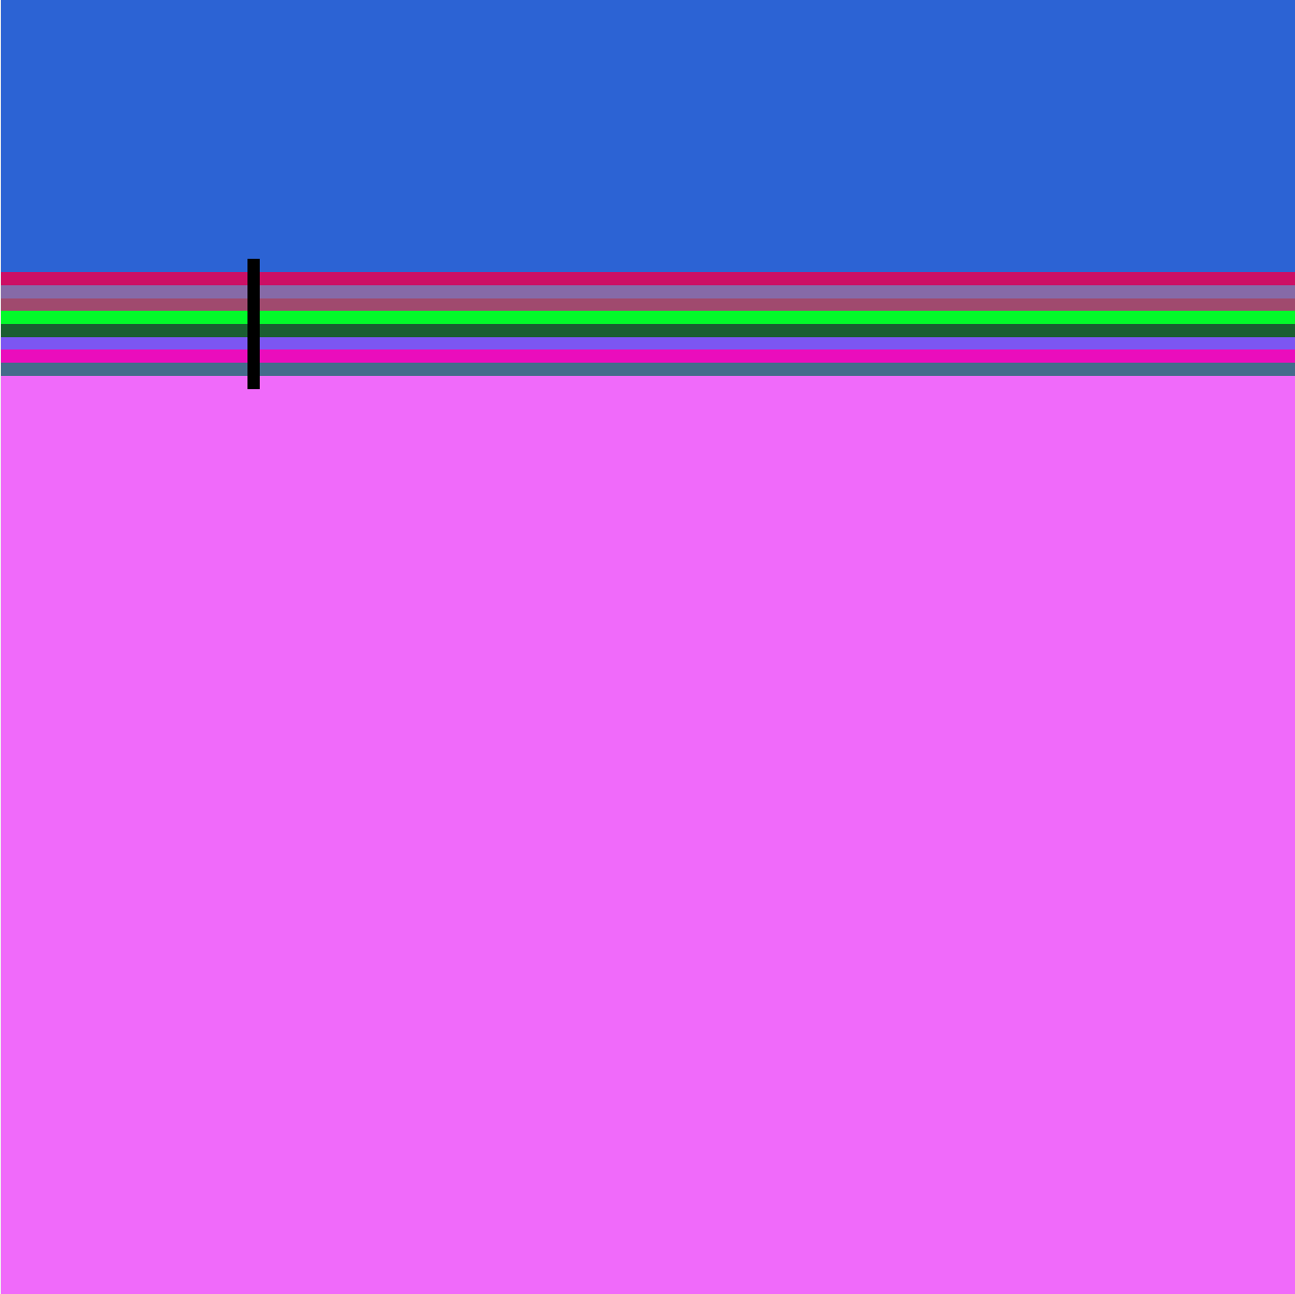
2.1. Voronoi Diagram
Lemma 2.1.
根据引理2.1，Voronoi顶点的度数至少为三。（顶点的度数是其相邻边的数量。）
如果任意四个点不共圆，则不会出现度数大于三的顶点。
如果所有点共线，则Voronoi diagram V(S) 是不连通的；在这种情况下，它由平行线组成（见右图）。
从 S 的Voronoi图中可以很容易地推导出 S 的凸包，其定义为包含 S 的最小凸集。由于 S 是有限的，其凸包是一个凸多边形，由 S 的 h≤n 个极点构成。”

Slide 45
2.1. Voronoi Diagram
Lemma 2.2.
集合S中的一个点$p$位于$S$的凸包边界上，当且仅当他的Voronoi region $VR(p,S)$是无界的

Slide 46
2.1. Voronoi Diagram
Lemma 2.2.
图示

Slide 47
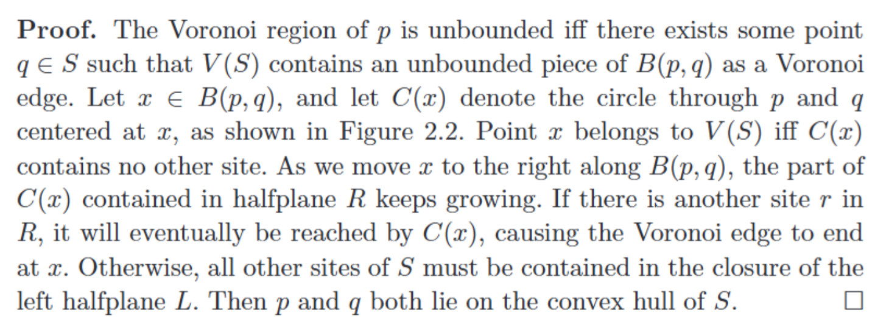
2.1. Voronoi Diagram
Lemma 2.2.
证明

Slide 48
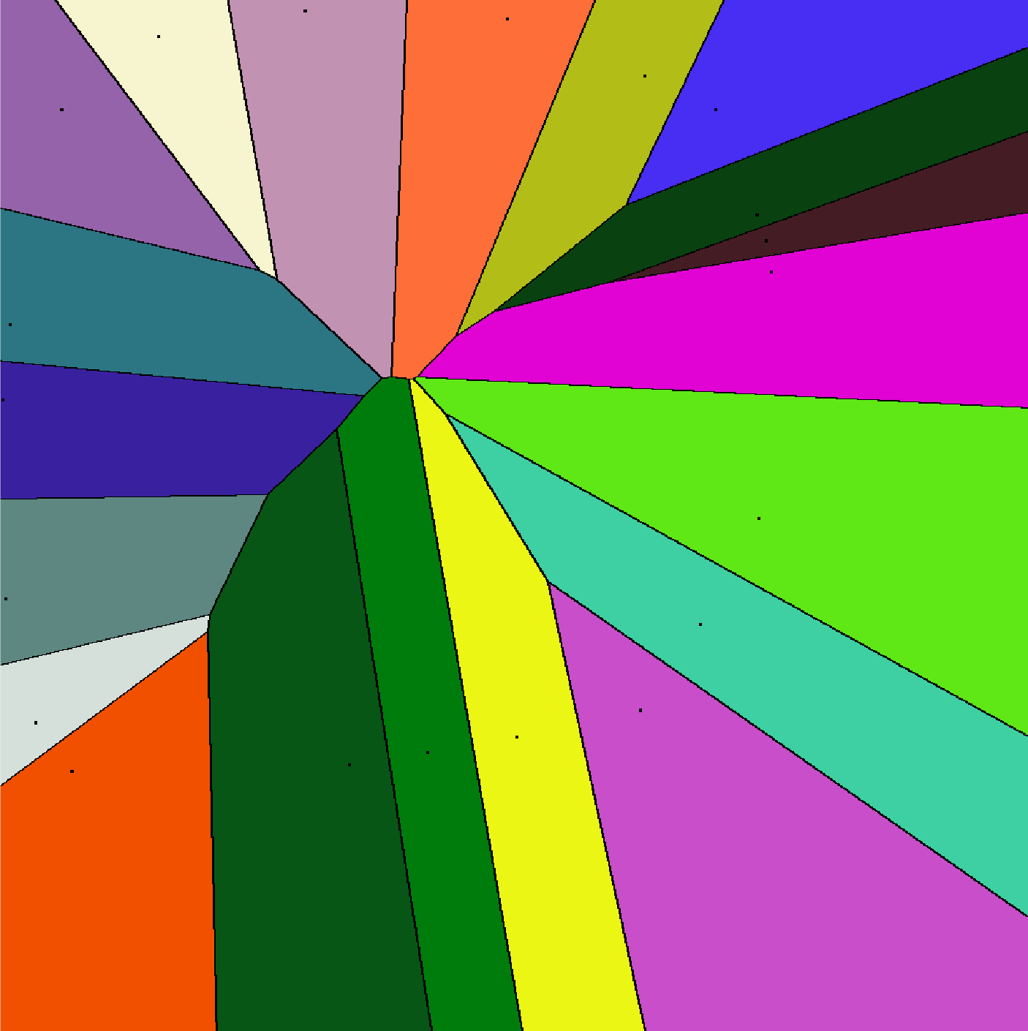
2.1. Voronoi Diagram
Lemma 2.2.
意义：
引理2.2表明：
如果点集S是处于凸位置(convex position)的，即：集合S内所有的点位都是S的凸包的顶点），那么根据Lemma 2.2. , V(S)的所有区域都是无界的，并且他们的边构成了一个无环连通图，也即是：树

Slide 49
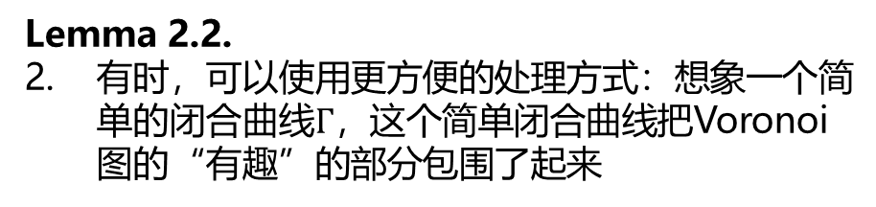
2.1. Voronoi Diagram
Lemma 2.2.
有时，可以使用更方便的处理方式：想象一个简单的闭合曲线$Γ$，这个简单闭合曲线把Voronoi图的“有趣”的部分包围了起来

Slide 50
2.1. Voronoi Diagram
Lemma 2.2.
这个曲线足够大，以至于它只和无界的Voronoi edge相交

Slide 51
2.1. Voronoi Diagram
Lemma 2.2.
这个曲线是简单的，即不包含自交点

Slide 52
2.1. Voronoi Diagram
Lemma 2.2.
沿着闭合曲线绕圈时，点集S的凸包顶点会按顺序循环得到

Slide 53
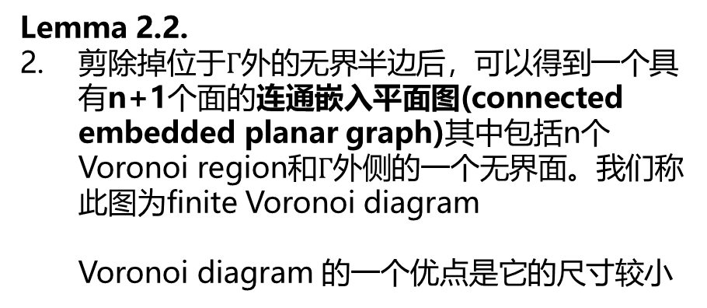
2.1. Voronoi Diagram
Lemma 2.2.
剪除掉位于$Γ$外的无界半边后，可以得到一个具有n+1个面的连通嵌入平面图(connected embedded planar graph)其中包括n个Voronoi region和$Γ外侧$的一个无界面。我们称此图为finite Voronoi diagram
Voronoi diagram 的一个优点是它的尺寸较小

Slide 54
2.1. Voronoi Diagram
Lemma 2.3.
Voronoi diagram V(S) 有着 O(n) 数量级个数的edges 和 vertices
一个Voronoi region的边界上的edges的平均个数少于6个

Slide 55
2.1. Voronoi Diagram
Lemma 2.3.
图示

Slide 56
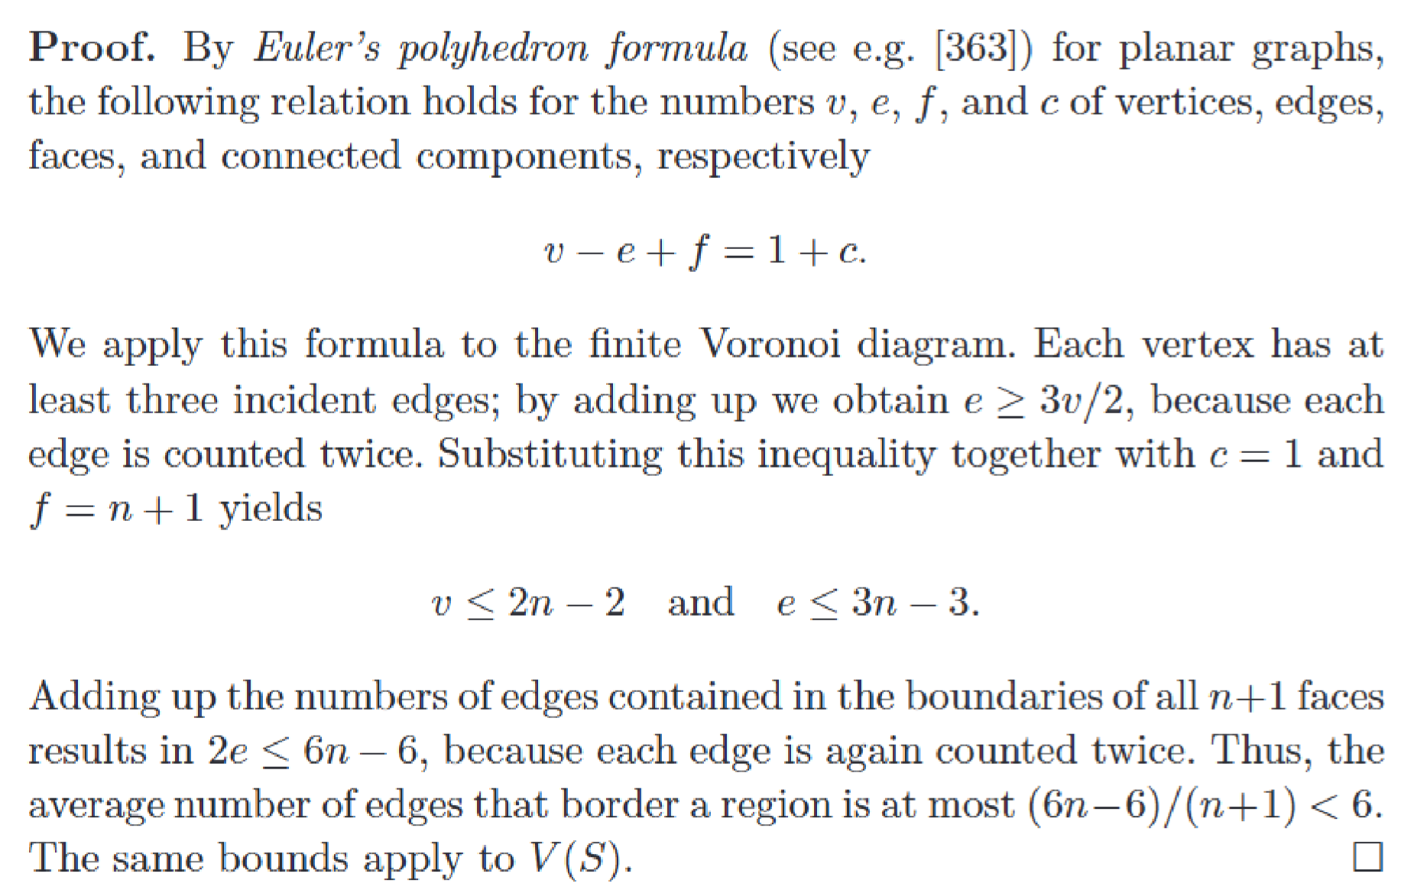
2.1. Voronoi Diagram
Lemma 2.3.
证明

Slide 57
2.2. Delaunay Triangulation
Delaunay Tessellation & Delaunay Triangulation
一般意义上来说，point sites 集合 S 的Triangulation是一个平面图
此平面图由顶点vertex和边edge组成，且对于Triangulation来说，顶点集和边集有以下特点：
顶点集为point sites 集合S
边集为连接顶点的直线，且Triangulation的意义上来说，这个图是最大的，即：不能再添加更多的直线边而不与其他边相交
Tessellation（镶嵌）和Triangulation（三角剖分）的区别与联系：

Slide 58
**Tessellation（镶嵌）** 和 **Triangulation（三角剖分）** 都是几何学中的概念，它们之间有联系也有区别：
### 联系：
1. **目的相似**：两者都涉及到将一个区域分割成更小的几何形状，以便于分析和处理。
2. **应用领域**：它们都广泛应用于计算机图形学、地理信息系统（GIS）、有限元分析等领域。
### 区别：
1. **定义**：
- **Tessellation**：通常指的是用一种或多种几何形状（如多边形、多面体等）无缝隙、不重叠地覆盖一个平面或空间的过程。镶嵌可以由多种形状组成，不仅限于三角形。
- **Triangulation**：特指将一个区域分割成三角形的过程。三角剖分通常用于需要将区域分割成简单、易于处理的形状的情况。
2. **形状限制**：
- **Tessellation**：可以使用任何形状进行镶嵌，如正方形、六边形、不规则形状等。
- **Triangulation**：仅限于使用三角形。
3. **复杂性**：
- **Tessellation**：可以更复杂，因为它涉及到多种形状的组合和排列。
- **Triangulation**：通常更简单，因为它只涉及到三角形的生成和连接。
4. **用途**：
- **Tessellation**：在艺术、建筑和某些科学可视化中，镶嵌用于创造重复的图案和结构。
- **Triangulation**：在计算几何、数值分析和工程应用中，三角剖分用于生成网格，这些网格可以用于模拟和分析。
5. **数学性质**：
- **Tessellation**：在数学上，镶嵌涉及到群论和对称性的研究，因为镶嵌图案往往展现出某种对称性。
- **Triangulation**：在数学上，三角剖分涉及到图论和组合优化，因为它涉及到如何有效地连接点以形成三角形。
总结来说，三角剖分是镶嵌的一种特殊形式，专注于使用三角形进行区域分割。而镶嵌是一个更广泛的概念，可以包括使用多种形状进行区域覆盖。

